Slide 1
创意空间
去中心化创意交易平台
以终为始，连接创意与需求

Slide 2
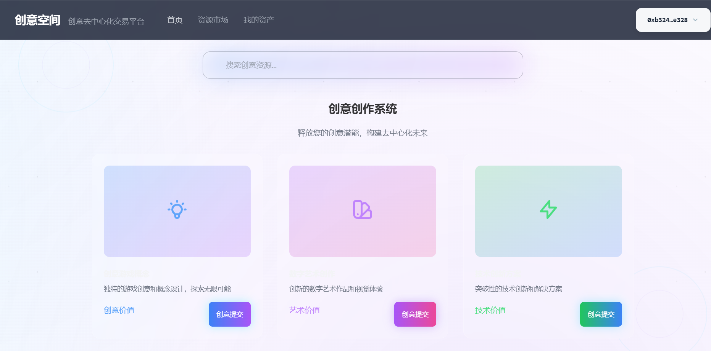
项目概述
项目名称： 创意空间 v0.92
测试地址: https://sparkspace.wal.app/
核心理念： 以终为始，通过发布创意帮助创意者寻找真正需求 平台定位： 去中心化的创意交易平台，让应用开发者、游戏开发者、团队可以上架自己的创意想法和游戏资源

Slide 3
市场痛点
• 传统开发流程效率低：先立项、计划、开发，再上架
• 创意者难以验证想法的市场需求
• 用户缺乏早期参与和支持创意的渠道
• 资源配置不均衡，投资风险高

Slide 4
解决方案
• 颠覆传统流程：先上架创意想法、找到需求、然后开发、接着迭代、最后盈利
• 建立创意发布交易平台
• 用户可通过积分投票支持创意，转换为"观众期待值"
• 创意实现后，早期支持者获得积分奖励和优惠

Slide 5
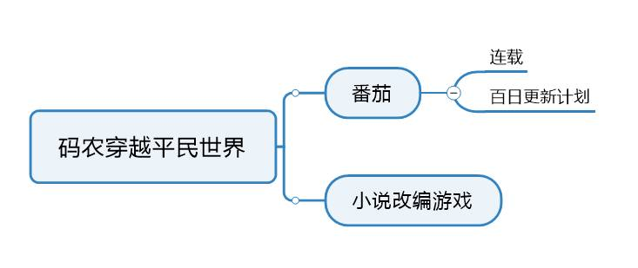
核心功能
创意者模块 上架创意想法、游戏资源（动画、角色、地图、demo等） 用户模块 浏览、投票、购买、出售游戏资源 积分模块 积分作为结算依据，作者可发行自己的积分币，换取"观众期待值"

Slide 6
商业价值
为创意者 提供展示平台，验证市场需求，降低投资风险 为用户 早期参与支持创意，获得积分奖励和优惠 为平台 通过手续费和广告费实现盈利

Slide 7
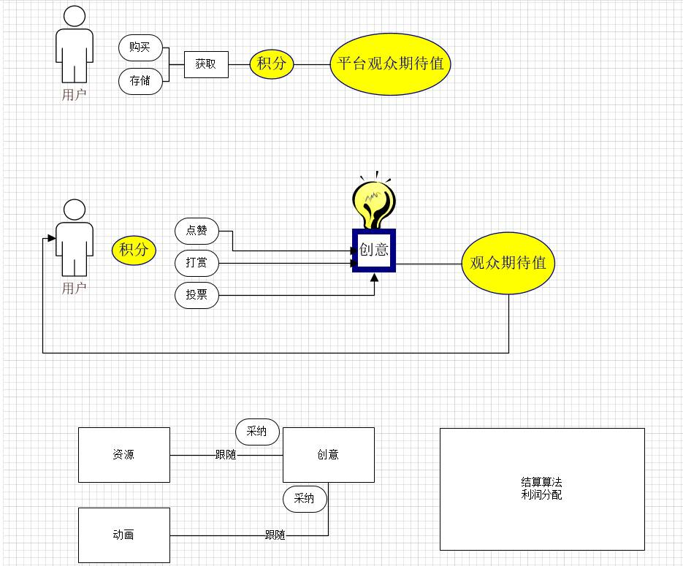
盈利模式
• 用户资产存入/取出/借贷行为获得 CYKJ 积分
• 平台盈利分配：10%平台、20%投资人、70%平台盈利金库
用户返利 = 创意盈利 × 观众期待值 / 创意总期待值

Slide 8
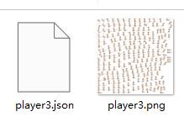
技术优势
• AI生成游戏资源，提高开发效率
• AI vibe coding技术快速原型制作
• 解决游戏精灵图片一致性问题，生成流畅动画
• 关注AI赛道全流程的创意想法
• 提供高效的创意实现工具

Slide 9
愿景展望
• 改变创意产业生态，让创意价值得到更好体现
• 扩展支持Unity package等更多资源类型
• 构建完整的创意生态系统
• 连接创意者与用户，实现价值共创
• 以终为始的理念，降低创新风险

Slide 10
总结
核心价值： 连接创意者与用户，实现价值共创 理念优势： 以终为始的理念，降低创新风险 技术支撑： 利用AI技术提升开发效率
谢谢！

